Slide 1
Tình huống AUB
27/4/2020
Tổ 6

Slide 2
Tình huống 1
Bé 15 tuổi, khám vì xuất huyết tử cung bất thường
Bắt đầu thấy phát triển vú từ năm 11 tuổi
Hành kinh lần đầu năm 12 tuổi
Trong 6 tháng đầu, chu kì không đều, hành kinh ≤ 5 ngày
Sau đó, chu kì đều, 28 ngày, dài 3 ngày, lượng bình thường
3 lần hành kinh gần đây bé thấy ra kinh vẫn đúng ngày, nhưng lượng nhiều, lúc có cục máu đông, lúc không, kéo dài. Riêng lần này, kinh đã có đến N₁₅, không có chiều hướng giảm
Da xanh, niêm nhạt
Khám trực tràng: màng trinh nguyên, tử cung kích thước, mật độ bình thường, hai phần phụ không sờ thấy
Có uống acid tranexamic ở chu kì trước

Slide 3
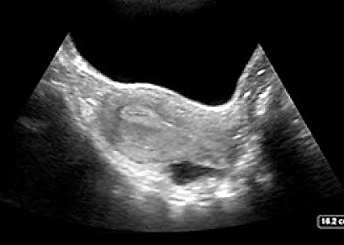
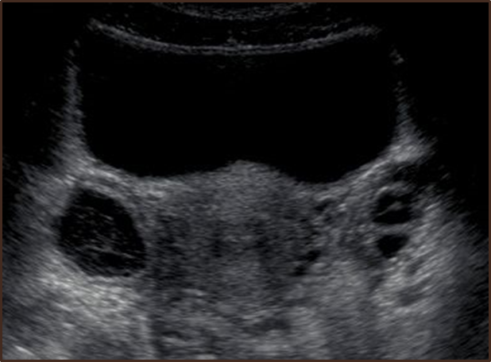
Siêu âm phụ khoa ngả bụng
Tử cung:
Ngã sau, dAP = 35 mm, cấu trúc cơ tử cung đồng nhất
Bề dầy nội mạc tử cung 5 mm, lòng tử cung có dịch, phản âm tương tự máu
Hai buồng trứng:
Kích thước = 30 mm * 20 mm * 20 mm, trên mỗi buồng trứng thấy có các nang có hốc nhỏ
Buồng trứng phải có một nang d = 18 mm * 20 mm, bên trong có phản âm dạng lưới
Không dịch cùng đồ

Slide 4
Các cận lâm sàng khác
hCG quick test: âm tính
Huyết đồ: Thiếu máu nặng, giảm tiểu cầu nặng, bạch cầu trên 20.000, có sự hiện diện của bạch cầu non
Các khảo sát khác: chưa được thực hiện

Slide 5
Chẩn đoán
AUB-C
Giải thích:
- Đặc điểm xuất huyết theo hệ thống 1 FIGO: tần suất bình thường, chu kì đều, lượng nhiều, kéo dài, không xuất huyết giữa hai chu kì kinh => đặc điểm của AUB-C, AUB-L, AUB-A, AUB-M
- Bệnh nhân hành kinh đã 4 năm => không nghĩ AUB-O
- hCG quick test âm tính => loại trừ có thai

Slide 6
Biện luận chẩn đoán
Bệnh nhân 15 tuổi, không có yếu tố nguy cơ K nội mạc, không có thống kinh, khám tử cung bình thường (1)
Hình ảnh siêu âm:
+ Nội mạc tử cung không dày kết hợp (1) => không nghĩ AUB-M
+ Không ghi nhận hình ảnh của u xơ-cơ tử cung, u tuyến cơ-tử cung => không nghĩ AUB-A, AUB-L
+ Buồng trứng (P): Nang d = 18 mm * 20 mm, bên trong có phản âm dạng lưới => nghĩ nang xuất huyết

Slide 7
Biện luận chẩn đoán
Cộng thức máu:
- Thiếu máu nặng => do nguyên nhân xuất huyết hoặc xuất huyết/bệnh huyết học
- Giảm tiểu cầu nặng => nguyên nhân gây xuất huyết
- Bạch cầu trên 20.000, có sự hiện diện của bạch cầu non => có bệnh lí huyết học
=> Bệnh cảnh:
Bệnh nhân có thiếu máu nặng, đang xuất huyết nghĩ do giảm tiểu cầu/bệnh huyết học => AUB-C

Slide 8
Làm sao để cầm máu?
- Truyền tiểu cầu
- Estrogen 25mg IV mỗi 4-6h/24h
- Hội chẩn bác sĩ huyết học
- Đăng kí hồng máu lắng

Slide 9
Tình huống 2:
Cô Nguyễn Thị Lan, đi khám trong những ngày “ giãn cách xã hội “ vì dịch Covid-19 vì ra kinh rất nhiều.
Cô 44 tuổi, đã có 2 con, con nhỏ nhất 10 tuổi, PARA: 2002
Cô có kinh năm 16 tuổi, kinh đều, ngừa thai bằng bao cao su
Thường xuyên đi khám định kỳ. Tháng 11/2019 tới nay, BN đang được theo dõi vấn đề ASCUS và đã được soi cổ tử cung - bấm sinh thiết với kết quả không bất thường HPV(+).
3 tháng gần đây, cô có ghi nhận ra huyết rất nhiều vào ngày 2-ngày 3 ( # 6-8 BVS dày) và hết sạch vào ngày thứ 5.
Bệnh nhân tự sử dụng thuốc nội tiết E- P (Cyclo-Provera) vì nghĩ đang trong giai đoạn tiền mãn kinh khoảng 2 tháng.

Slide 10
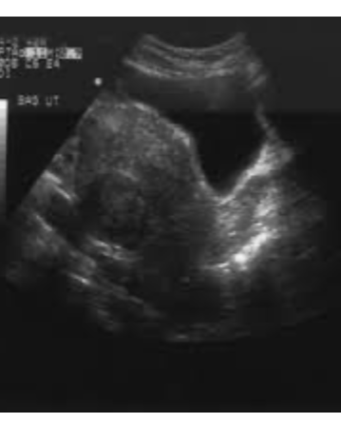
Siêu âm bụng tổng quát T2/2020
- Dap: 58 mm - Đoạn eo tử cung có hình ảnh echo kém : 20x25 mm trong cơ và gần với niêm mạc tử cung. -Nội mạc tử cung: 6 mm - 2 buồng trứng: không u

Slide 11
Khám lâm sàng
Bệnh nhân da niêm hồng, M: 86 lần/phút, huyết áp: 90/60 mm Hg
Chiều cao: 1m60, cân nặng: 58 kg
Bụng mềm
Khám âm hộ bình thường, âm đạo có máu sậm lẫn huyết cục, cổ tử cung không sang thương, máu đang chảy ra từ lòng tử cung, tử cung to tương đương thai 7 tuần, mật độ chắc, di động không đau, túi cùng mềm

Slide 12
Bạn nghĩ có cần tìm hiểu thêm về tiền căn hay bệnh sử của bệnh này không? Nếu có, nên hỏi điều gì?
- Có đau bụng không, nếu có tính chất đau bụng liên quan chu kì kinh?
- Triệu chứng đường tiểu, táo bón
- Có đang sử dụng thuốc: kháng đông, kháng tiểu cầu
- Triệu chứng thiếu máu: hoa mắt, chóng mặt, đau đầu…
- Tiền căn huyết áp đo được trước đây
- Triệu chứng chán ăn, sụt cân, tiền căn gia đình ung thư
- Tiền căn quan hệ tình dục, cách uống thuốc nội tiết E- P (Cyclo-Provera)
- Tiền căn xuất huyết : AUB trước đợt bệnh này, các cơ quan khác

Slide 13
Dấu hiệu cần khám thêm
- Dấu hiệu thiếu máu mạn: da-lông-tóc-móng
- Khám dấu xuất huyết: mũi, miệng, da…
- Khám phần phụ
- Tìm khối u vùng bụng chậu
- Dấu phúc mạc

Slide 14
Biện luận chẩn đoán
- Đặc điểm xuất huyết theo hệ thống 1 FIGO: tần suất bình thường, chu kì đều, lượng nhiều, không kéo dài, không xuất huyết giữa hai chu kì kinh => đặc điểm của AUB-C, AUB-L, AUB-A, AUB-M
- hCG quick test chưa làm

Slide 15
Biện luận chẩn đoán
Bệnh nhân 44 tuổi, không có yếu tố nguy cơ K nội mạc, không có thống kinh, khám tử cung to , mật độ chắc
Hình ảnh siêu âm:
- Đoạn eo tử cung có hình ảnh echo kém : 20x25 mm trong cơ và gần với niêm mạc tử cung, có bóng lưng (trên hình)
=> gợi ý AUB-L nhưng không loại trừ AUB-A => đề nghị siêu âm Doppler hỗ trợ.
- Nội mạc tử cung: 6 mm + không yếu tố nguy cơ K nội mạc => không nghĩ AUB-M
Kết luận: AUB-L?;-A?

Slide 16
Dự kiến các bước xử trí tiếp theo
- Điều trị cầm máu:
+ Bệnh nhân có mạch, huyết áp bình thường, niêm nhạt => huyết động ổn định
+ Đang sử dụng thuốc nội tiết E- P (Cyclo-Provera) : Estrogen 5mg; Progestin: 25mg
=> Phương pháp cầm máu ban đầu: Estrogen 25mg IV mỗi 4-6h/24h
- Làm thêm
+ β-hCG
+ Công thức máu
+ Siêu âm Doppler, siêu âm bơm nước
- Điều trị nguyên nhân sau khi có kết quả siêu âm

Slide 17
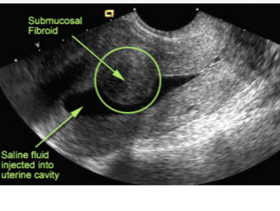
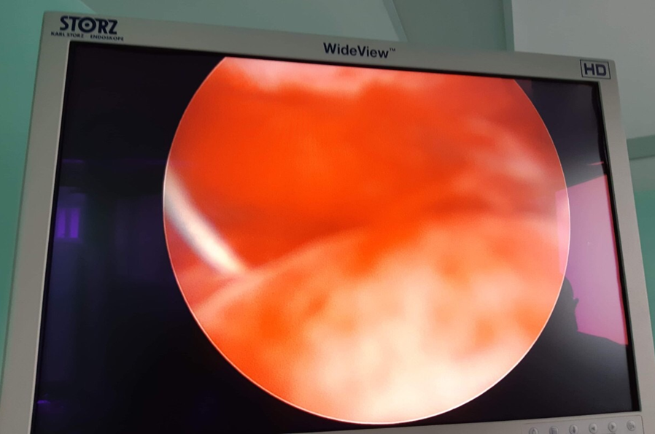
Bạn nghĩ gì kết quả này ?

Slide 18
Tình huống 3:
Một bệnh nhân 44 tuổi, PARA 2002. Bệnh nhân có biểu hiển ra huyết âm đạo 2 lần trong 1 tháng sau đặt que cấy Implanon 2 năm.
Tiền căn:
- Bệnh nhân có tình trạng rối loạn tiền đình, phải dùng thuốc điều trị
- Vào đầu những năm 42 tuổi, bệnh nhân có tình trạng xuất huyết tử cung bất thường và đã được nạo sinh thiết buồng tử cung với kết quả tăng sinh nội mạc tử cung không có tế bào không điển hình.
- Sau khi có kết quả nạo sinh thiết, bệnh nhân được khuyến khích đặt que cấy Implanon
- Đặt que cấy sau 3 tháng, bệnh nhân hoàn tòan không có kinh và chỉ đi khám sức khỏe định kỳ theo gói khám sức khỏe tại cơ quan (khám tổng quát, siêu âm bụng và phết mỏng CTC).

Slide 19
Tình huống 3:
Tình trạng hiện tại:
Bệnh nhân khỏe, thỉnh thỏang chóng mặt
Có kinh đầu tháng, kéo dài 3 ngày rồi hết. 21 ngày sau có biểu hiện giống kinh với lượng máu ít hơn
Các xét nghiệm khác trong giới hạn bình thường

Slide 20
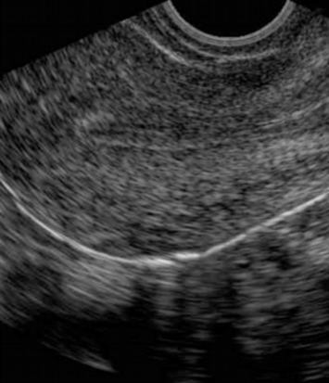
Siêu âm phụ khoa (tại thời điểm ra huyết đợt 2)
- dAP = 45mm
- Tử cung ngã trước, mật độ đều
- Nội mạc tử cung 8mm
- 2 buồng trứng kích thước bình thường

Slide 21
Chẩn đoán AUB-FIGO
- Đặc điểm xuất huyết theo hệ thống 1 FIGO: xuất huyết không có tính chu kì, lượng bình thường, không kéo dài/bệnh nhân vô kinh gần 2 năm => đặc điểm của AUB-M, AUB-I, AUB-O
- Tiền căn:
+ Tăng sản nội mạc tử cung: cách đây 2 năm; hiện tại siêu âm nội mạc dày => nghĩ AUB-M
+ Đặt implanon được 2 năm, thời hạn sử dụng 3 năm => không loại trừ AUB-I
+ AUB-O: tuổi 44 => không loại trừ
-Kết luận: AUB-M?;-I?;-O?

Slide 22
Dự kiến xử trí tiếp theo
- β-hCG quick test
- Công thức máu
- Sinh thiết lấy mẫu nội mạc tử cung: phương pháp Pipelle
- Điều trị theo kết quả sinh thiết

Slide 23
Thực tế
Xử trí : tình trạng xuất huyết tử cung bất thường được nghĩ do sụt giảm nội tiết trong que cấy nên được sử dụng Orgametril 2 viên từng đợt N5-N25 của chu kỳ. Sau 3 chu kỳ, bệnh nhân được tái khám và kết quả siêu âm kiểm tra tương tự với NMTC 8-10 mm, bệnh nhân xin được nạo sinh thiết BTC và kết quả : tăng sinh nội mạc tử cung có tế bào không điển hình
Bệnh nhân được tư vấn chọn lựa điều trị nội khoa hoặc mổ cắt tử cung
→ bệnh nhân lựa chọn cắt tử cung
Kết quả GBPL cắt tử cung nội soi: ung thư tế bào tuyến Grade 1, mức xâm lấn cơ tử cung < ½ bề dày cơ tử cung.

Slide 24
Xử trí trong trường hợp 3 đã có sai lầm hay không? Nếu có thì tại sao? Và nếu không thì tại sao?
Xử trí lần đầu: Có sai lầm, chưa loại trừ AUB-M mà chẩn đoán nguyên nhân do AUB-I
Xử trí lần tái khám: tư vấn đúng

Slide 25
Bạn hãy dự kiến kế hoạch điều trị tiếp theo?
Kết quả GBPL cắt tử cung nội soi: ung thư tế bào tuyến Grade 1, mức xâm lấn cơ tử cung < ½ bề dày cơ tử cung => T1
=> Cần đánh giá N, M
=> Đề nghị: cận lâm sàng: MRI bụng chậu; X quang ngực
Tư vấn PT thì 2: cắt toàn bộ phần phụ, nạo hạch chậu, động mạch chủ chọn lọc => phân giai đoạn N
Liệu pháp hỗ trợ sau mổ: hóa xạ trị, hormone theo giai đoạn
Theo dõi bệnh nhân sau xuất viện

Slide 26
CẢM ƠN THẦY CÔ VÀ CÁC BẠN ĐÃ CHÚ Ý LẮNG NGHE

